Slide 1





Подготовка спортивного резерва в биатлоне
Тренер сборной команды России
Шукалович Дмитрий Александрович
Костомукша, 04.2024

Slide 2
Основные проблемы подготовки спортивного резерва
«Системным «пороком» современной практики подготовки юных спортсменов является слишком раннее начало соревновательной деятельности на фоне еще не сформированных двигательных и технических навыков»
В.Г. Бауер, Ю.М. Шаруненко
«Уровень максимального проявления спортивных достижений юных спортсменов редко соответствует уровню их здоровья и физической дееспособности»
В.Г. Бауер, Ю.М. Шаруненко
Чемпионат Мира

Slide 3
Генетические маркеры в отборе и прогнозировании высоких спортивных достижений
Генетический вклад в способность к тренируемости очень высок и в отношении отдельных показателей может достигать 75-85% (Сологуб, Таймазов, 2000). Проявляется это в том, что на один и тот же объем тренирующих воздействий одни спортсмены отвечают ярко выраженными долговременными реакциями, а другие незначительными. Например, 6-месячная тренировка преимущественно аэробной направленности испытуемых представляющих однородную группу по возрасту и морфофункциональным возможностям приводит к различным результатам в зависимости от индивидуальных особенностей занимающихся. Прирост уровня МПК у одних испытуемых не превышает 2-3 мл/кг мин (4-6%), а у других достигает 12-14 мл/кг мин (примерно 25-30%). Увеличение сердечного выброса также колеблется в широких пределах - от 0,5-1 л/мин до 4-5 л/мин.
Чемпионат Мира

Slide 4
Наследуемость основных морфофункциональных признаков человека
Признак | Наследуемость
Длина тела, верхних и нижних конечностей | Высокая
Длина туловища, плеча и предплечья | Высокая
Ширина плеч и таза | Значительная
Окружность шеи, плеча, предплечья, бедра, голени | Средняя
Масса тела | Значительная
Соотношение БМВ и ММВ | Высокая
Анаэробная производительность | Значительная
Аэробная производительность | Значительная
Чемпионат Мира
Matt McGue and Thomas J. Bouchard, Jr, 1992

Slide 5
Наследуемость основных двигательных качеств человека
Признак | Наследуемость
Время простой двигательной реакции | Высокая
Время простых движений | Значительная
Максимальная статическая сила | Значительная
Максимальная динамическая сила | Средняя
Скоростная сила | Значительная
Координация | Средняя
Гибкость | Значительная
Локальная мышечная выносливость | Значительная
Глобальная мышечная выносливость | Высокая
Чемпионат Мира
Matt McGue and Thomas J. Bouchard, Jr, 1992

Slide 6
Наследуемость и семейное сходство в отношении показателей функциональных возможностей
Признак | Наследуемость | Семейное сходство
Максимальное потребление кислорода (МПК) | Значительная | Значительная
Размер сердца | Значительная | Высокая
Систолический объем и сердечный выброс | Высокая | Высокая
Гипертрофия мышц | Значительная | Высокая
Окислительный потенциал мышц | Значительная | Высокая
Окисление липидных субстратов | Высокая | Высокая
Мобилизация липидов | Высокая | Высокая
Чемпионат Мира
Matt McGue and Thomas J. Bouchard, Jr, 1992

Slide 7
Сенситивные периоды в развитии физических качеств юных спортсменов
№ п/п | Физическое качество | Периоды развития, лет
1 | Сила | 14-17
2 | Выносливость | 9-10, 12-13
3 | Быстрота | 9-10, 12-13
4 | Гибкость | 6-8
5 | Ловкость | 9-12, 16-17
6 | Скоростно-силовые качества | 9-10, 14-17
7 | Абсолютная сила | 14-17
8 | Специальная выносливость (спринтерская) | 14-16
9 | Анаэробные возможности | 13-15, 17-19
10 | Темп движений | 9-12, 14-16
11 | Скорость одиночного движения | 9-13
12 | Скорость двигательной реакции | 9-12
Чемпионат Мира

Slide 8
Основные задачи подготовки юных спортсменов в циклических видах спорта
Развитие сердца и ССС, как основа выносливости;
Развитие ловкости, координации, быстроты;
Обучение основам техники;
Развитие силовых способностей.
Чемпионат Мира

Slide 9
Отличие подготовка молодых спортсменов от опытных
Меньшими абсолютными объемами LIT. Хорошо известно, что большие объемы аэробной нагрузки отрицательно сказываются на силовой, скоростно-силовой и спринтерской подготовке, которые необходимы для полноценного возрастного формирования ОДА и сенсорных систем;
«Блоковой», а не «распределенной» системой применения силовых и скоростно-силовых упражнений, так как при этом эффективнее решается задача «развития», а не только «поддержания» высоких сократительных способностей мышц спортсменов.
В обще-подготовительном (накопительном) периоде использование средств HIT (MIT) должно отличаться по биомеханической структуре от основного соревновательного упражнения (бег в гору, имитация и т.п.). Эти средства иногда называют средствами для развития «силовой выносливости» или, даже, «силы»;
В предсоревновательном (трансформирующем) периоде HIT проводится с использованием соревновательных упражнений. В этот период осуществляется трансформирующая тренировка, в процессе которой происходит сонастройка различных систем организма.
Чемпионат Мира

Slide 10
Классификация средств специальной физической подготовки (СФП)
Собственно соревновательные упражнения
Биомеханически подобные упражнения
Морфологически подобные упражнения
Чемпионат Мира

Slide 11
Соотношение средств подготовки лыжников-гонщиков различных возрастов с точки зрения эффективности тренировочного процесса
ТТП
СФП
Основной состав сборной команды
СФП
ТТП
ЮНИОРЫ, МОЛОЖЕЖЬ
Чемпионат Мира
ОФП
СФП
ТТП
ЮНОШИ

Slide 12
ВИДЕО ОДХ
спортсменов различного уровня
Чемпионат Мира

Slide 13
Общие принципы тренировочного процесса в подготовке спортсменов до 12 лет (учиться тренироваться)
Мульти-спорт
Спорт и игровая деятельность каждый день
Лыжная подготовка (не более 10-20% коньковые лыжные хода)
2-3 раза в неделю тренировка с личным тренером
Акцент на разнообразии и общей физической подготовке
Скорость и интенсивность в играх
Местные забеги до 3 км
Тренировки по биатлону с октября по март
Переход от стрельбы с упора к стрельбе с ремнем
Базовые стрелковые навыки
Формирование осознанности стрелковых действий через «контрольные точки»
①
Чемпионат Мира

Slide 14
Общие требования к спортсменам 12 лет (учиться тренироваться)
ФИЗИЧЕСКАЯ ПОДГОТОВКА
Развить выносливость, технику и силу посредством игр и тренировок с высокой скоростью и интенсивностью;
Развить общую моторики;
Уметь переключаться между техниками конькового хода и способностью двигаться как на низкой, так и на высокой скорости;
Уметь создавать хорошее продвижение в двушажном, одношажном и бесшажном ходе;
Уметь продолжать разнообразную тренировку в течение 1,5 - 2 часов.
СТРЕЛКОВАЯ ПОДГОТОВКА
Узнать больше о стрельбе из пневматической винтовки;
Уметь воспроизводить общий результат при стрельбе с ремнем, как и при стрельбе с упором;
Сформировать изготовку для стрельбы из положения лежа;
Уметь создать хорошую точку опоры между винтовкой и плечом в положении лежа;
Научиться дышать в соответствии с кривой дыхания и уметь равномерно задерживать дыхание для каждого выстрела;
Уметь совмещать диоптр и намушник во время стрельбы;
Знать три различные фазы обработки спуска и уметь удерживать усиленное давление на спусковой крючок до выхода пули (точка нажатия);
Научиться пристреливаться и вносить поправки
Чемпионат Мира

Slide 15
Общие принципы тренировочного процесса в подготовке спортсменов 13-14 лет (тренироваться чтобы тренироваться)
Спорт и игры каждый день
Мульти-спорт
Лыжная подготовка осенью и зимой
3-4 раза в неделю тренировка с тренером
Самоподготовка
Интервальные тренировки
Развитие скорости в играх
1-2 раза в неделю силовая подготовка (для формирования техники выполнения упражнений)
Районные и региональные старты до 4 км
②
Чемпионат Мира

Slide 16
Предлагаемые зоны интенсивности в биатлоне у юношей до 16 лет (норвежская модель)
Интенсивность | ЧСС (% от макс) | Примеры тренировочных моделей
НИЗКАЯ | 60-80% | Заезды на длинные дистанции низкой и умеренной мощности
УМЕРЕННАЯ | 80-90% | Отрезки обычной мощности, быстрые заезды на длинные дистанции и длительные отрезки с интервалом отдыха 25% от рабочего отрезка
ВЫСОКАЯ | 90-100% | Отрезки максимальной или субмаксимальной мощности с интервалами отдыха 50-75% от рабочего отрезка
Чемпионат Мира

Slide 17
Рекомендации по тренировочным нагрузкам в различных зонах интенсивности в биатлоне у юношей 13-14 лет (норвежская модель)
Низкая интенсивность (1-2 зона) | Умеренная интенсивность (3 зона) | Высокая интенсивность (4-5 зона)
Спокойная тренировка на длинные дистанции: 1,0 – 1,5часа Спокойные походы с разной скоростью: 0,5 – 1,0часа Разносторонняя активность/игры общей продолжительностью более 1часа Использовать короткие ускорение в течение или в конце тренировки | Дистанционная тренировка с равномерной скоростью - 15-30 мин. Естественные интервалы: Скорость определяется рельефом местности. Пример: 2 интервала по 6 минут/4 интервала по 4 минуты. Пауза: 2 минуты Соревнования на более длинные дистанции: велосипедные гонки, лыжные гонки, ориентирование, гребля | Соревнования - 10-15мин Интервальные пирамиды: 0,5-1-2-3-3-2-1-0,5-0,5мин 1-2-3-4-3-2-1мин Короткие интервалы: - Игры, с целью развития скорости (быстроты) - 8 х 1мин, - 4 х 4мин в режиме: работа - 45сек, отдых - 15сек/2мин отдых между сериями. Игровая активность: - Спортивные игры, - Спринтерские отрезки
Рекомендации для бега, бега с палками - лето/осень: | Рекомендации для лыжероллеров - лето/осень:
1 низкоинтенсивная тренировка с длительным передвижением в неделю. Не менее 2/3 интенсивных тренировок в неделю с умеренной/высокой интенсивностью в беге | Лыжероллеры должны стать частью общей тренировочной системы, включая не менее 1 тренировки в неделю в течение лета и осени
Чемпионат Мира
5-7 тренировок в неделю
1-2 силовых тренировки в неделю по 20-40мин преимущественно с собственным весом

Slide 18
Общие принципы тренировочного процесса в подготовке спортсменов 15-16 лет
③
Мульти-спорт
Лыжная подготовка круглый год
5-7 раз в неделю тренировка с тренером
Самоподготовка
2 тренировки в неделю по биатлону
1-2 интервальные тренировки в неделю
2 силовых тренировки в неделю
1-2 тренировки скорости
Региональные и национальные забеги до 15 км
Чемпионат Мира

Slide 19
Рекомендации по тренировочным нагрузкам в различных зонах интенсивности в биатлоне у юношей 15-16 лет (норвежская модель)
Низкая интенсивность (1-2 зона) | Умеренная интенсивность (3 зона) | Высокая интенсивность (4-5 зона)
Спокойная тренировка на длинные дистанции: 1,5 - 2,0часа Спокойные походы с разной скоростью: 0,5 – 1,5часа Разносторонняя активность/игры общей продолжительностью более 1часа Использовать короткие ускорение в течение или в конце тренировки | Дистанционная тренировка с равномерной скоростью - 20-35 мин. Длинные интервалы: 2-3 х 6-8мин/3мин, 4-5 х 4мин/2мин. Соревнования на более длинные дистанции: велосипедные гонки, лыжные гонки, ориентирование, гребля | Соревнования - 10-15мин Интервалы: 5x3мин, 3x4мин Интервальные пирамиды: 0,5-1-2-3-3-2-1-0,5мин 1-2-3-4-3-2-1мин Короткие интервалы: - Игры, с целью развития скорости (быстроты) - 10 х 1мин, - 6 х 2мин - 4 х 4мин в режиме: работа - 45сек, отдых - 15сек/2мин отдых между сериями. Игровая активность: - Спортивные игры, - Спринтерские отрезки
Рекомендации для бега, бега с палками - лето/осень: | Рекомендации для лыжероллеров - лето/осень:
1 низкоинтенсивная тренировка с длительным передвижением в неделю. Не менее ½ тренировок в неделю с умеренной/высокой интенсивностью в беге | 1 тренировка с длительным передвижением в неделю с упором на технике, а не на контроле интенсивности/продолжительности. 1 интенсивная тренировка в неделю с августа.
Чемпионат Мира
5-7 тренировок в неделю
2 силовых тренировки в неделю по 20-40мин преимущественно с собственным весом

Slide 20
Рекомендации по организации стрелковой подготовки у спортсменов 13-16 лет
Тренироваться чтобы тренироваться
13-14 лет | 15-16 лет
Организованная тренировка по стрельбе/биатлону 1-2 раза в неделю в период август-март/апрель | Тренировки по стрельбе/биатлону круглый год. Организованные тренировки 1 раз в неделю в течение весны и лета, 1-2 раза в неделю в течение осени
Включите период стрельбы без нагрузки с августа до середины сентября, с упором на основных стрелковых навыках. Далее, осенью и зимой, стрельба без нагрузки сочетается с тренировкой, ориентированной на соревновательную специфику | Сосредоточьтесь на тренировке базовых навыков стрельбы и стрельбе без нагрузки на протяжении весны/лета и ранней осени. Далее, осенью и зимой, стрельба без нагрузки сочетается с тренировкой, ориентированной на соревновательную специфику.
Холостой тренаж с акцентом на стрельбу из положения лежа, техника обработки спуска, прицеливания и дыхания. 1-2 раза в неделю. | Холостая тренаж 2-3 раза в неделю, или на сколько у спортсмена хватает мотивации. Упор на основных навыках стрельбы. Положение стоя должно стать естественной частью холостого тренажа, стоит сделать акцент на балансе и стабильности в положении. Должна быть динамика в продолжительности так называемой тренировки на удержание. Эффективная работа с оружием и обоймой также должна быть в приоритете.
Тест на точность стрельбы с использованием 30 выстрелов по мишени №7 проводится 2-3 раза на протяжении осени. | Тест на точность стрельбы с использованием 30+10 выстрелов по мишени №7 проводится 3-4 раза в период с осени до начала сезона. Тест – также хороший способ тренировки, его можно проводить большее количество раз, чем указано выше.
 | Эффективность упражнений на стрельбище и обращением с обоймой следует тренировать совместно с контрольными точками при изготовке и равнением по центральной мишени.
Общая нагрузка: Если стрельбище находится далеко от дома, то спортсмену следует следить за тем, сколько времени он тратит на дорогу до стрельбища и обратно и как этот путь влияет на общую нагрузку. Иногда тренировку без физической нагрузки по стрельбе можно заменять на холостой тренаж.
Чемпионат Мира

Slide 21
Общие требования к спортсменам 13-16 лет (тренироваться чтобы тренироваться)
ФИЗИЧЕСКАЯ ПОДГОТОВКА
Уметь во время подготовительного периода непрерывно проходить длинные дистанции в течение 1,5 - 2 часов с хорошей техникой как классическим или коньковым ходом на лыжах, так и в форме бега и катания на лыжероллерах;
Уметь проводить дистанционные тренировки и соревнования коньковым ходом умеренной и/или высокой интенсивности, с хорошим техническим исполнением в течение 25-35 минут;
Развить хороший баланс и перенос веса на лыжах и уметь целесообразно координировать работу верхней части тела и ног;
Развить достаточно хорошую силу, технику и координацию, чтобы освоить базовые позиции в технике конькового хода на лыжах
Уметь передвигаться с тяжелой и легкой экипировкой, а также технически правильно ходить на лыжах как на низкой, так и на высокой скорости;
С помощью тренировок на скорость и технику развить способность к быстрым силовым выкладкам на лыжах и лыжероллерах, а также освоить технику рывка и спринта на различных типах местности;
С помощью тренировок на подвижность развить или сохранить мобильность/подвижность для исполнения хорошей техники на лыжах.
СТРЕЛКОВАЯ ПОДГОТОВКА
Выработать правильное внешнее положение для стрельбы лежа и стоя;
Иметь несколько простых контрольных точек для внешнего стрелкового положения и равнения по мишенному щиту;
Выработать представление о том, как должно ощущаться правильное внутреннее положение для стрельбы, включая осознание своего расслабления и нулевой точки в стрелковом положении;
Уметь правильно изготавливаться в положении стоя, с хорошим балансом и стабильностью;
Выработать умение быстро переходить к точке усиленного давления на спусковой крючок. Спортсмены должны чувствовать, на каком этапе кривой дыхания необходимо нажать на спусковой крючок;
Уметь оценивать ветер и воздействие ветра, а также принимать соответствующие меры путем подкручивания прицела или удержания винтовки на ветру
Чемпионат Мира

Slide 22
Общие принципы тренировочного процесса в подготовке юношей 17-18 лет (учиться соревноваться)
Основная деятельность – лыжный спорт
2 тренировки в день
Самоподготовка
450-700 часов в год
До 10% интервального тренинга
Мощность 2 раза в неделю
Скорость 2 раза в неделю
Региональные, национальные и международные соревнования
Чемпионат Мира

Slide 23
Показатели соревновательной деятельности биатлонистов 17-18 лет на Первенстве России в зависимости от занятого места
ПР Спринт 7,5км_юноши | 1-3 место | 8-10 место | 18-20 место | 28-30 место
СТР (мм:сс) | 21:25 | +50 | +1:35 | +1:57
Чистый ход (мм:сс) | +00 | +50 | +1:21 | +1:28
% попаданий лежа | 96,7 | 93,3 | 86,7 | 80,0
% попаданий стоя | 83,3 | 83,3 | 86,7 | 80,0
ПР Спринт 6,0км_девушки | 1-3 | 8-10 | 18-20 | 28-30
СТР (мм:сс) | 17:28 | +1:01 | +1:40 | +2:06
Чистый ход (мм:сс) | +00 | +45 | +1:29 | +1:06
% попаданий лежа | 86,7 | 86,7 | 86,7 | 80,0
% попаданий стоя | 93,3 | 83,3 | 86,7 | 63,3
ПР ГОНКА 12,5км_юноши | 1-3 | 8-10 | 18-20 | 28-30
СТР (мм:сс) | 37:04 | +2:35 | +3:39 | +4:58
Чистый ход (мм:сс) | +00 | +1:34 | +47 | +3:03
% попаданий лежа | 95,0 | 85,0 | 71,7 | 78,3
% попаданий стоя | 88,3 | 85,0 | 73,3 | 80,0
ПР ГОНКА 10,0км_девушки | 1-3 | 8-10 | 18-20 | 28-30
СТР (мм:сс) | 31:15 | +2:42 | +4:21 | +5:46
Чистый ход (мм:сс) | +00 | +1:18 | +1:52 | +1:40
% попаданий лежа | 96,7 | 91,7 | 85,0 | 71,7
% попаданий стоя | 93,3 | 81,7 | 75,0 | 70,0
Чемпионат Мира

Slide 24
Предлагаемые зоны интенсивности в биатлоне у юношей 17-18 лет (норвежская модель)
Зона | Интенсивность | ЧСС (% от макс) | Примеры тренировочных моделей
1 ЗОНА | НИЗКАЯ | 55-72% | Тренировки на длинные дистанции, восстановительные тренировки
2 ЗОНА | ОТ НИЗКОЙ ДО УМЕРЕННОЙ | 72-82% | Тренировки на длинные дистанции
3 ЗОНА | УМЕРЕННАЯ | 82-87% | Естественные интервалы, быстрый бег на длинные дистанции и длинные интервалы с отдыхом 25% от времени интервала
4 ЗОНА | ВЫСОКАЯ | 87-92% | Интервалы с высокой интенсивностью и отдыхом 50% от времени забега
5 ЗОНА | ПОВЫШЕННАЯ | >92% | Интервалы с очень высокой интенсивностью и отдыхом 75% от времени забега
Чемпионат Мира

Slide 25
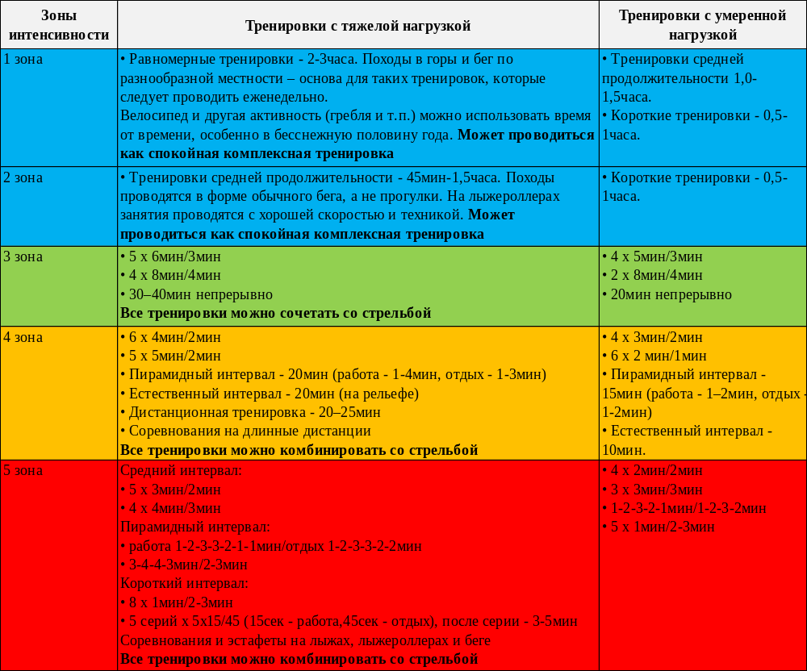
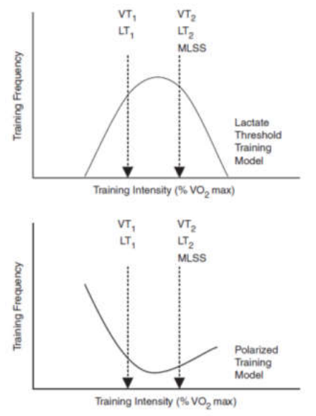
Рекомендации по тренировочным нагрузкам в различных зонах интенсивности в биатлоне у юношей 17-18 лет (норвежская модель)
Чемпионат Мира
• 2-3 интенсивных тренировки в неделю (3-5 зона)

Slide 26
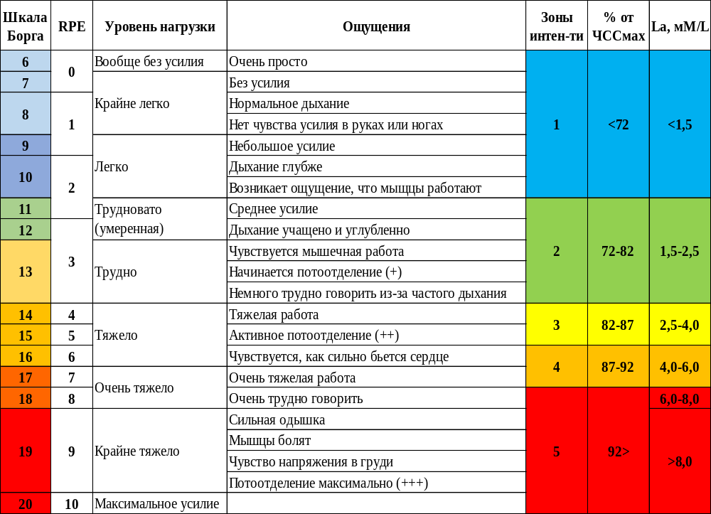
Шкала субъективного восприятия нагрузки в сочетании с 5-зонной шкалой интенсивности
Чемпионат Мира

Slide 27
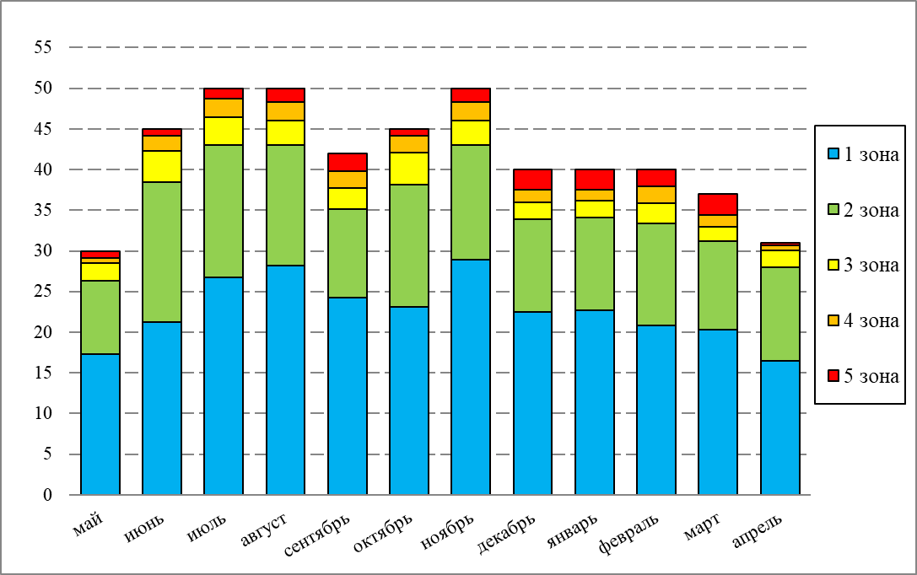
Пример распределения тренировочных часов по зонам интенсивности при объеме циклической нагрузки в 500 часов в год
Чемпионат Мира

Slide 28
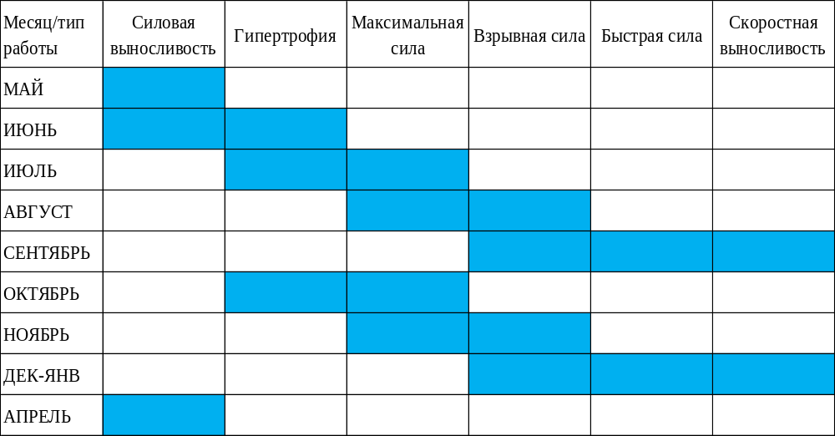
Периодизация силовой тренировки в годичном цикле подготовки у юношей 17-18 лет
Чемпионат Мира

Slide 29
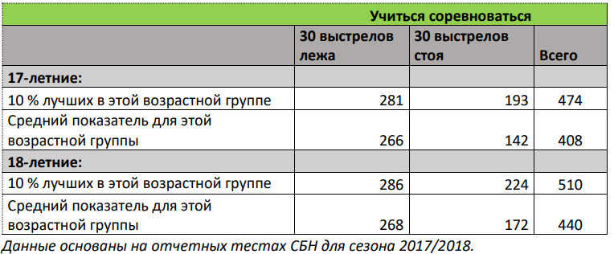
Рекомендации по проведению тренировок со стрельбой у биатлонистов 17-18 лет
РЕЗУЛЬТАТЫ ТЕСТА 30+30 выстрелов
СТРЕЛКОВАЯ ПОДГОТОВКА
Спортсменам рекомендуется работать с винтовкой 5-7 дней в неделю (холостой тренаж);
Проводить 3-6 тренировочных занятий по стрельбе в неделю (с физической нагрузкой и без);
Включать стрельбу как минимум в половину интенсивных тренировок с августа и до начала сезона;
Проводить тренировку по стрельбе индивидуально;
Проводить регулярное тестирование своей результативности
Чемпионат Мира

Slide 30
Общие требования к спортсменам 17-18 лет (учиться соревноваться)
ФИЗИЧЕСКАЯ ПОДГОТОВКА
Быть способными провести дистанционный заезд 2-2,5 часа в форме бега, классического и конькового хода с высоким качеством техники;
Быть способными проводить дистанционные тренировки и соревнования умеренной и/или высокой интенсивности коньковым ходом с хорошим техническим исполнением в течение 35-45 минут;
Уметь распределять силы на соревновании так, чтобы средняя скорость была максимально высокой;
Выработать хороший баланс и перенос веса на лыжах и уметь рационально координировать использование верхней части тела и ног;
Разработать достаточно хорошую силу, технику и координацию для совершенствования базовых позиции в техниках конькового хода на лыжах;
С помощью тренировок на скорость и технику развить умение к быстрым силовым включениям на лыжах и лыжероллерах, а также освоить технику рывка и спринта на различных типах местности;
С помощью тренировки на подвижность развить или сохранить мобильность/подвижность для исполнения хорошей техники на лыжах.
СТРЕЛКОВАЯ ПОДГОТОВКА
Развить умение осознанно принимать решения относительно базовых стрелковых навыков;
Разработать собственный технический план для стрельбы из положений лежа и стоя как основу для дальнейшего развития на следующих ступенях;
Разработать собственную соревновательную модель на основе своего технического плана;
Уметь работать психологически над повышением качества тренировки;
Уметь оценивать ветер, подкручивать прицел и удерживать винтовку против ветра.
Чемпионат Мира

Slide 31
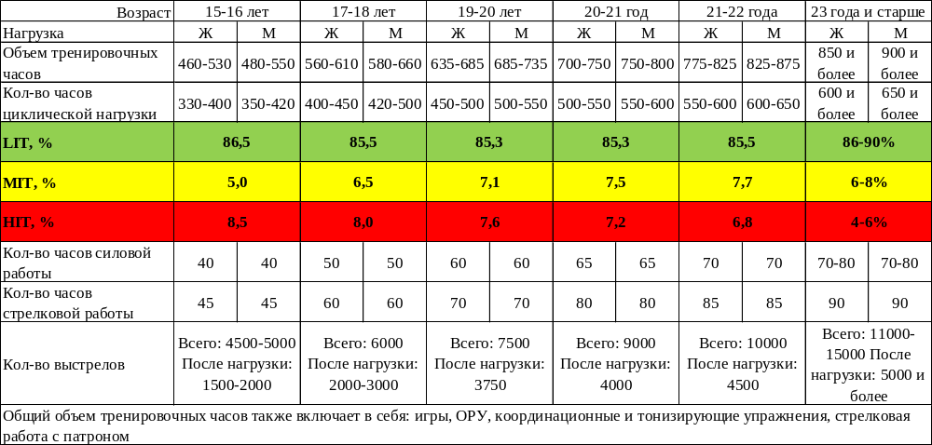
Параметры тренировочных нагрузок в биатлоне с учетом возраста спортсменов
Чемпионат Мира

Slide 32
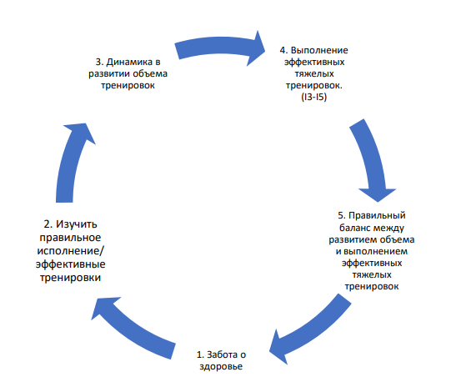
Важные факторы для развития выносливости во время периода «учиться соревноваться»
Чемпионат Мира

Slide 33
Требования к кандидатам в основную сборную команду России
Высокий уровень функциональных возможностей без признаков компенсаторной гипертрофии сердечной мышцы,
Высокая способность к обучаемости и овладению новыми двигательными действиями,
Высокая мощность гормональной системы (уровень здоровья),
Психологическая выносливость,
Мотивация к достижению максимальных результатов в спорте,
Базовые знания о технике силовых упражнений, лыжного хода, стрельбы, методов самоконтроля.
Чемпионат Мира

